Slide 1

Bridge
Patrón de diseño estructural
Fernanda Anthoanette Paredes Escobedo

Slide 2
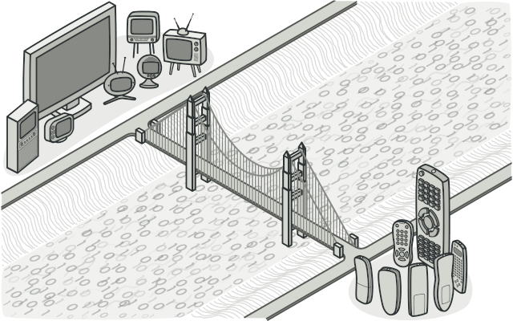
Concepto
Patrón de diseño estructural:
Divide la lógica de una clase muy grande en jerarquías de clases separadas que se pueden desarrollar independientemente.
Mantiene la estructura legible del código.
Separa abstracción e implementación.

Slide 3
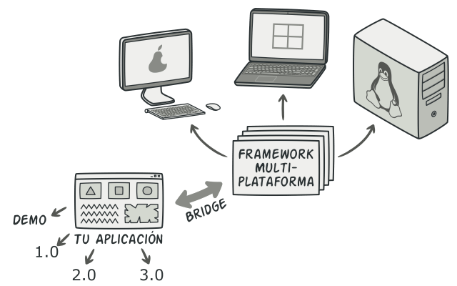
Abstracción e implementación
La Abstracción (también llamada interfaz) es una capa de control de alto nivel para una entidad. Esta capa no tiene que hacer ningún trabajo real por su cuenta, sino que debe delegar el trabajo a la capa de implementación (también llamada plataforma).
Implementación
Abstracción

Slide 4
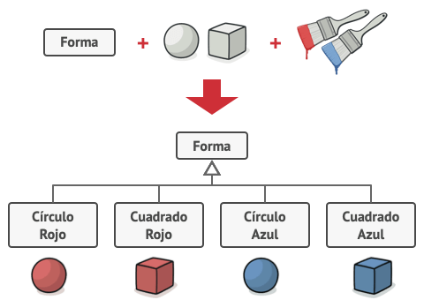
Problema

Slide 5
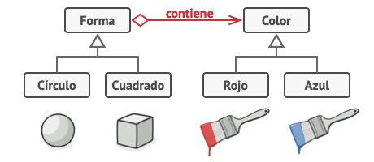
Solución
Pasar de la herencia a la composición del objeto:

Slide 6
¿Cuándo usar?
Cuando…
Se quiera dividir y organizar una clase monolítica que tenga muchas variantes de una sola funcionalidad (por ejemplo, si la clase puede trabajar con diversos servidores de bases de datos): simplifica el mantenimiento del código y minimiza el riesgo de descomponer el código existente.
Se necesite extender una clase en varias dimensiones ortogonales (independientes): La clase original delega el trabajo relacionado a los objetos pertenecientes a dichas jerarquías, en lugar de hacerlo todo por su cuenta.
Se necesite poder cambiar implementaciones durante el tiempo de ejecución: asignar un nuevo valor a un campo.

Slide 7
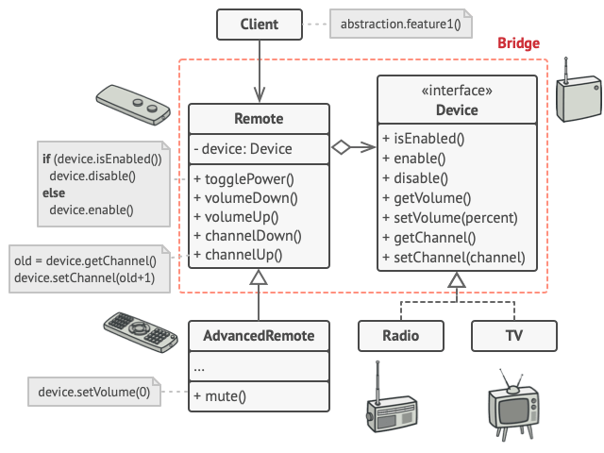
Estructura
La Abstracción ofrece lógica de control de alto nivel. Depende de que el objeto de la implementación haga el trabajo de bajo nivel.
El cliente tiene que vincular el objeto de la abstracción con uno de los objetos de la implementación.
La Implementación declara la interfaz común a todas las implementaciones concretas. Una abstracción sólo se puede comunicar con un objeto de implementación a través de los métodos que se declaren aquí.
Las Abstracciones Refinadas proporcionan variantes de lógica de control. Como sus padres, trabajan con distintas implementaciones a través de la interfaz general de implementación.
Las Implementaciones Concretas contienen código específico de plataforma.

Slide 8
Relaciones con otros patrones
Bridge suele diseñarse por anticipado, lo que te permite desarrollar partes de una aplicación de forma independiente entre sí. Por otro lado, Adapter se utiliza habitualmente con una aplicación existente para hacer que unas clases que de otro modo serían incompatibles, trabajen juntas sin problemas.
Bridge, State, Strategy (y, hasta cierto punto, Adapter) tienen estructuras muy similares. De hecho, todos estos patrones se basan en la composición, que consiste en delegar trabajo a otros objetos. Sin embargo, todos ellos solucionan problemas diferentes. Un patrón no es simplemente una receta para estructurar tu código de una forma específica. También puede comunicar a otros desarrolladores el problema que resuelve.
Puedes utilizar Abstract Factory junto a Bridge. Este emparejamiento resulta útil cuando algunas abstracciones definidas por Bridge sólo pueden funcionar con implementaciones específicas. En este caso, Abstract Factory puede encapsular estas relaciones y esconder la complejidad al código cliente.
Puedes combinar Builder con Bridge: la clase directora juega el papel de la abstracción, mientras que diferentes constructoras actúan como implementaciones.

Slide 9
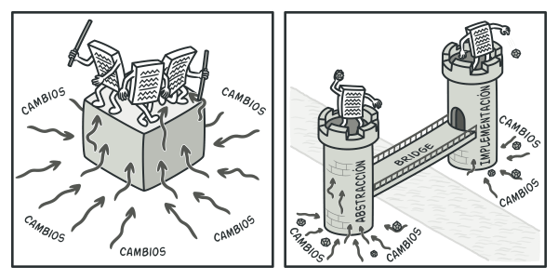
Implementación
Se pueden encontrar varios ejemplos de códigos en: Bridge Example

Slide 10
Conclusiones
Se pueden crear clases y aplicaciones independientes de plataforma.
El código cliente funciona con abstracciones de alto nivel. No está expuesto a los detalles de la plataforma.
Principio de abierto/cerrado. Se pueden introducir nuevas abstracciones e implementaciones independientes entre sí.
Principio de responsabilidad única. Se pueden centrar en la lógica de alto nivel en la abstracción y en detalles de la plataforma en la implementación.

Slide 11

Fuente: “Sumérgete en los patrones de diseño” Alexander Shvets

